Slide 1


«Педагогический проект
«Знакомимся с природой»
XII НАУЧНО-ПРАКТИЧЕСКАЯ ПЕДАГОГИЧЕСКАЯ КОНФЕРЕНЦИЯ МБУДО «ЦЕНТР «РАДУГА»
Г. ВОЛГОДОНСКА
Notes:
Оригинальные шаблоны для презентаций: https://presentation-creation.ru/powerpoint-templates.html
Бесплатно и без регистрации.

Slide 2
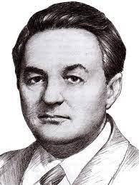


«В лес пойдешь – кого-нибудь увидишь. А увидишь – узнать захочешь. Узнаешь – непременно полюбишь. А полюбишь – в обиду не дашь. Уж так человек устроен – что любит, то и защищает»
А.Н. Сладков

Slide 3

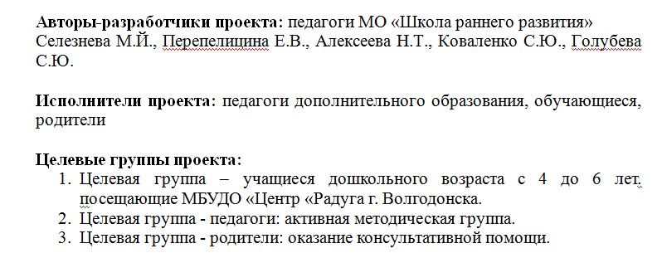
Педагогический проект
«Знакомимся с природой»

Slide 4
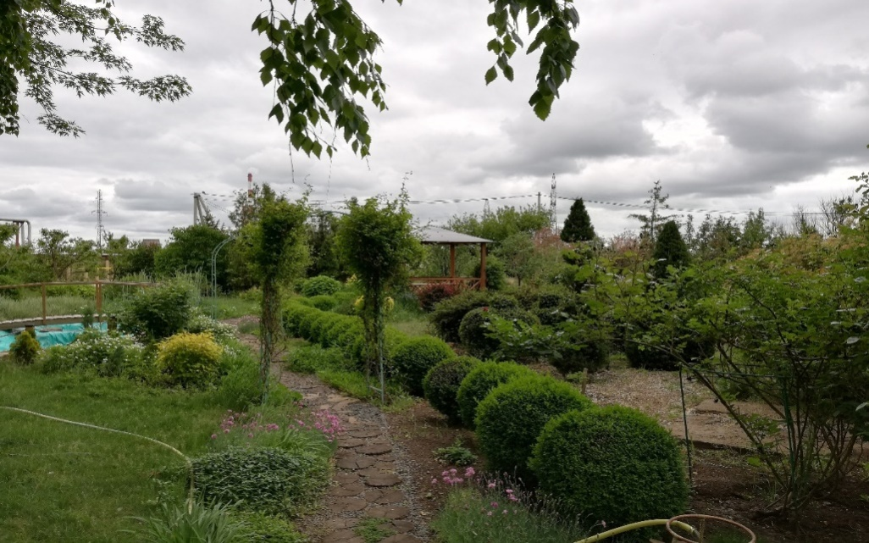
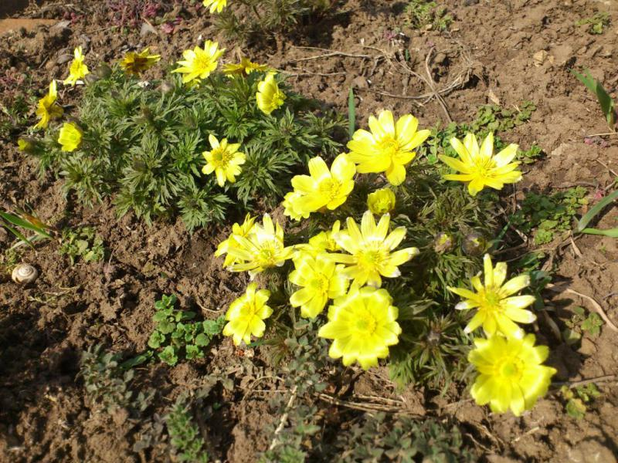
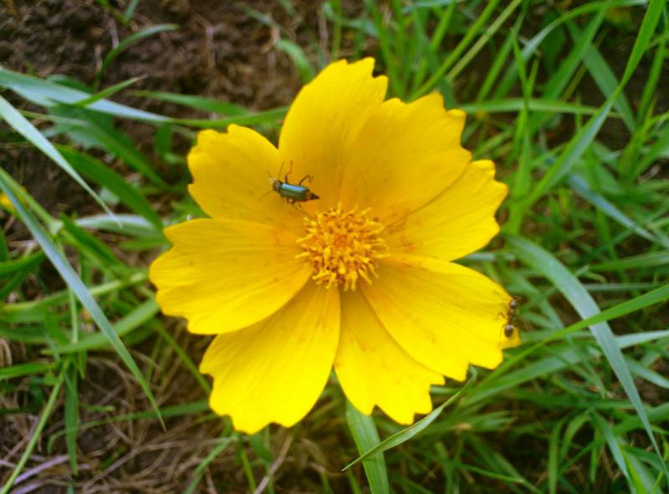
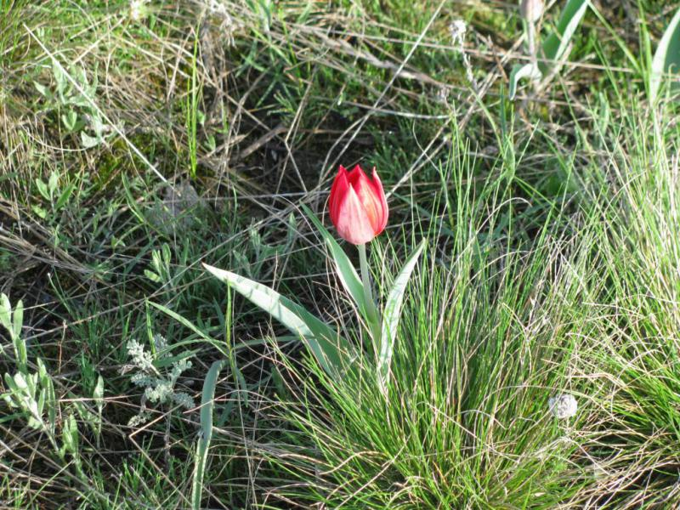
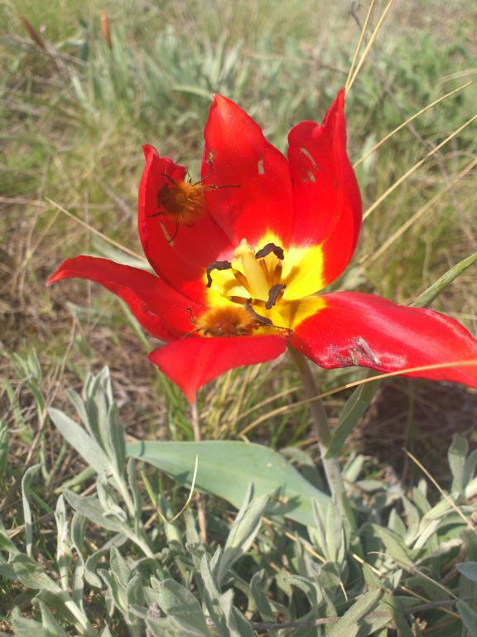
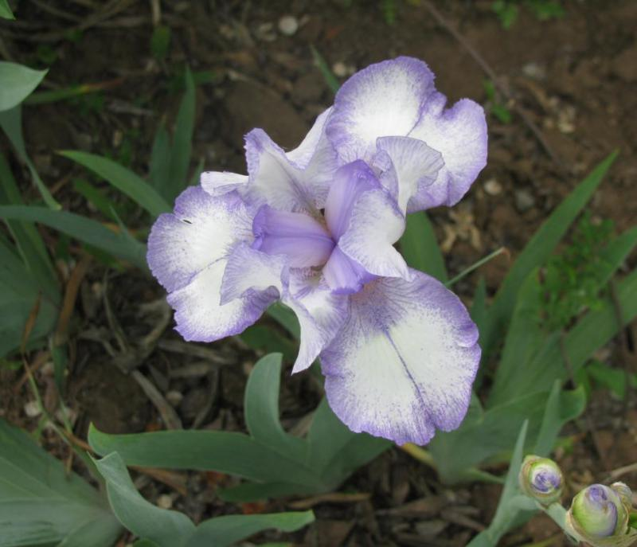
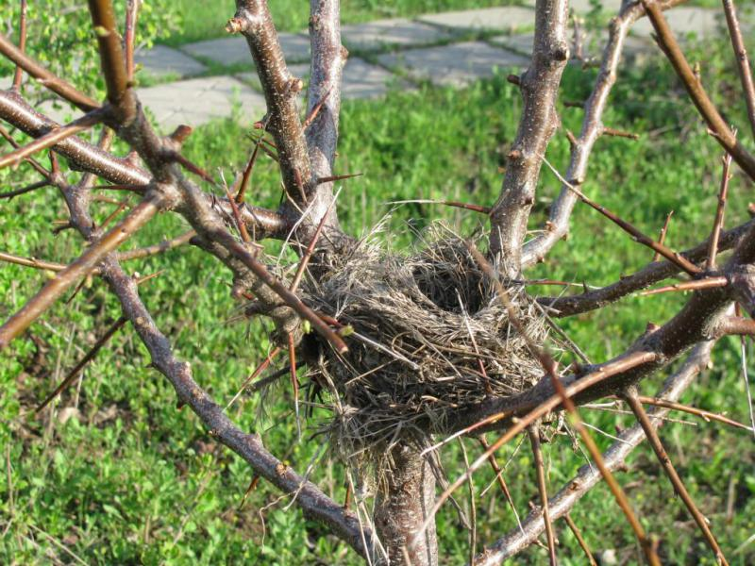
Природно-образовательное пространство МБУДО «Центр «Радуга» г. Волгодонска»

Slide 5
Цель проекта:
формирование основ экологической культуры: расширение экологических знаний; развитие любознательности; развитие бережного отношения к природе через погружение обучающихся в природно-образовательное пространство «Сад пяти чувств», художественную, исследовательскую, игровую и др. деятельность.

Slide 6
Задачи проекта:
Образовательные:
научить первичным представлениям об объектах окружающего мира, о свойствах и отношениях объектов окружающего мира, о планете Земля как общем доме людей, об особенностях природы родного края;
учить устанавливать причинно-следственные связи в явлениях природы родного края, находить характерные признаки субъектов природы, углубляя представление воспитанников об окружающем мире;
формировать основы безопасного поведения в природе, позитивные установки к людям, занимающимся охраной природы труда и творчества.
Развивающие:
развить интересы детей, любознательность и познавательную мотивацию;
формировать познавательные действия, становление экологического сознания;
развивать предпосылки ценностно-смыслового восприятия и понимания мира природы, устойчивые потребности в сохранении и бережном отношении обучающихся к окружающей среде;
развивать интерес к экологическим профессиям.
Воспитательные:
воспитывать эстетического отношения к окружающему миру;
формировать самостоятельность, целенаправленность и саморегуляцию собственных действий;
формировать эмоциональную отзывчивость, сопереживание, готовности к совместной деятельности по сохранению окружающей среды.

Slide 7
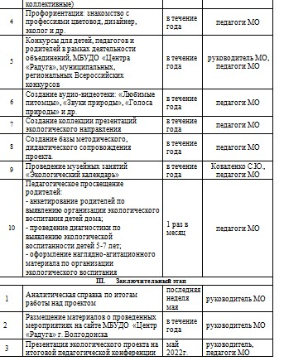
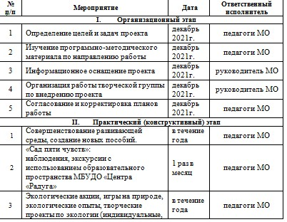
План основных мероприятий проекта:

Slide 8
Виды деятельности на занятиях:
наблюдение в природе;
опытно-экспериментальная деятельность;
экскурсии с использованием природно-образовательного пространства Центра;
творческие занятия;
проекты (коллективные и индивидуальные);
дидактические игры, игры на природе;
знакомство с произведениями художественной литературы, изобразительного искусства о природе;
участие в конкурсах, экологических акциях;
ранняя профориентация – знакомство с профессиями экологической направленности;
музейные занятия;
работа с родителями;
методическая работа.

Slide 9
Методические разработки:
№ | Наименование мероприятия | Объединение | Педагог
1 | Квест-игра «Путешествие по экологической тропе» | «Пластилиновые чудеса» | Коваленко С.Ю.
2 | Творческий проект «Красивый цветок» | «Цветные ладошки» | Алексеева Н.Т.
3 | Исследовательский проект «Весна на весенней улице!» | «Донская азбука» | Перепелицина Е.В.
4 | Игровое занятие «Профессии людей, связанные с заботой о природе: лесник, эколог, ветеринар» | «Познавайка» | Селезнева М.Й.

Slide 10
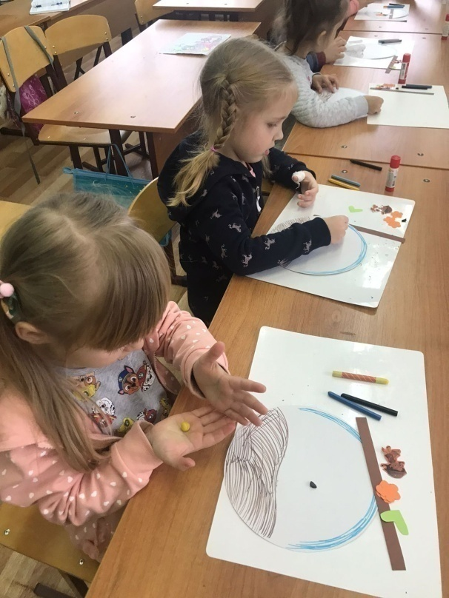
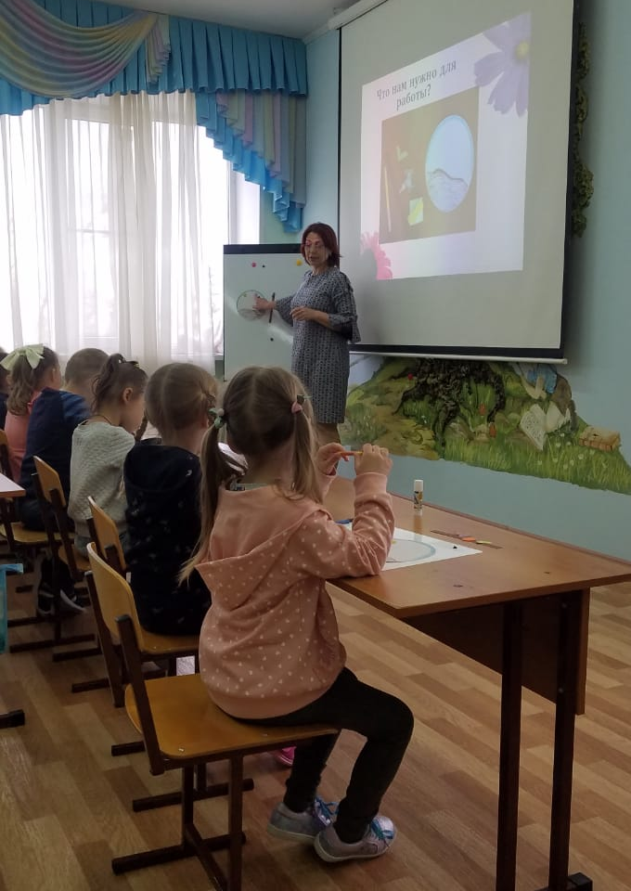
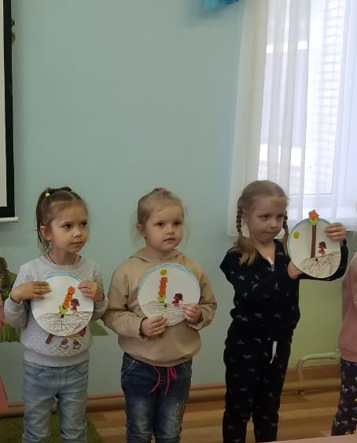
Творческий проект «Красивый цветок», педагог Алексеева Н.Т.

Slide 11
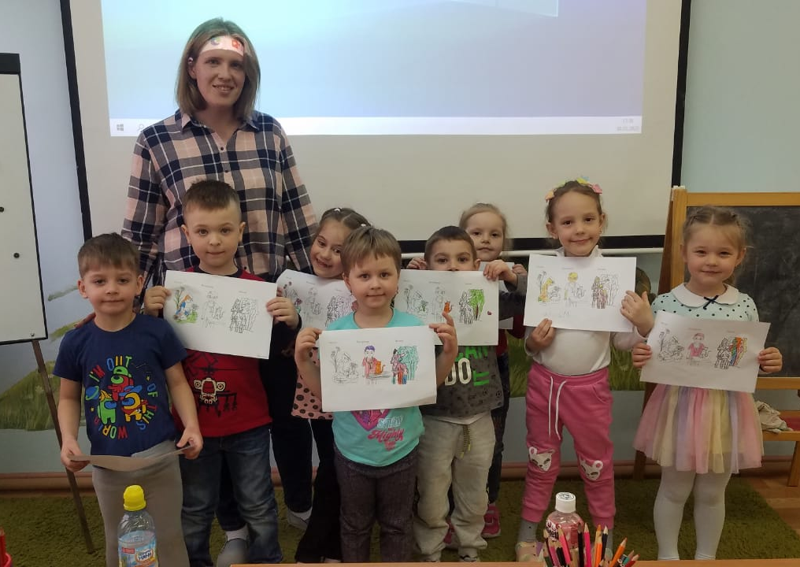
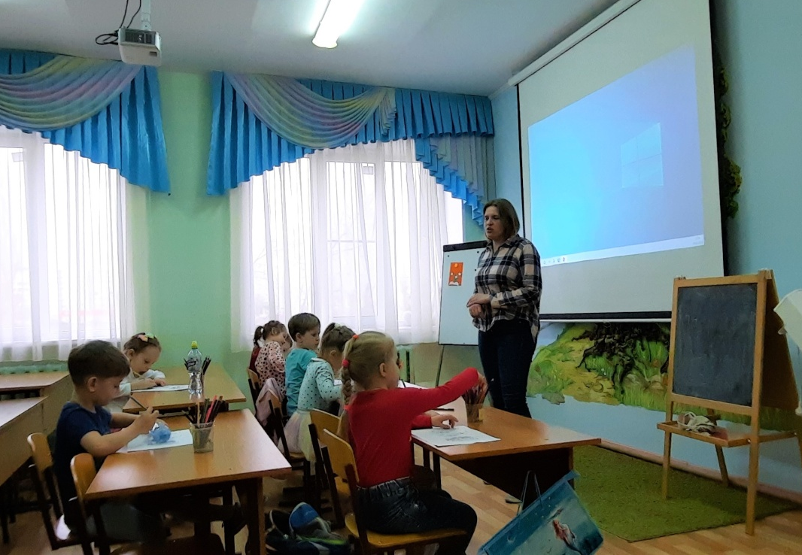
Игровое занятие «Профессии людей, связанные с заботой о природе: лесник, эколог, ветеринар», педагог Селезнева М.Й.

Slide 12
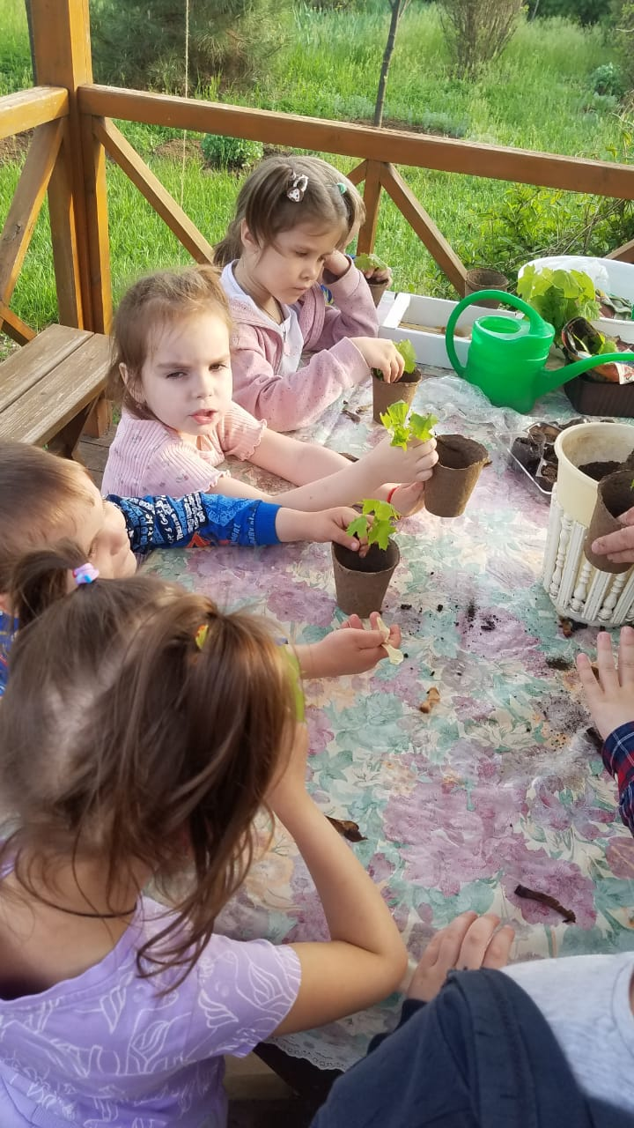
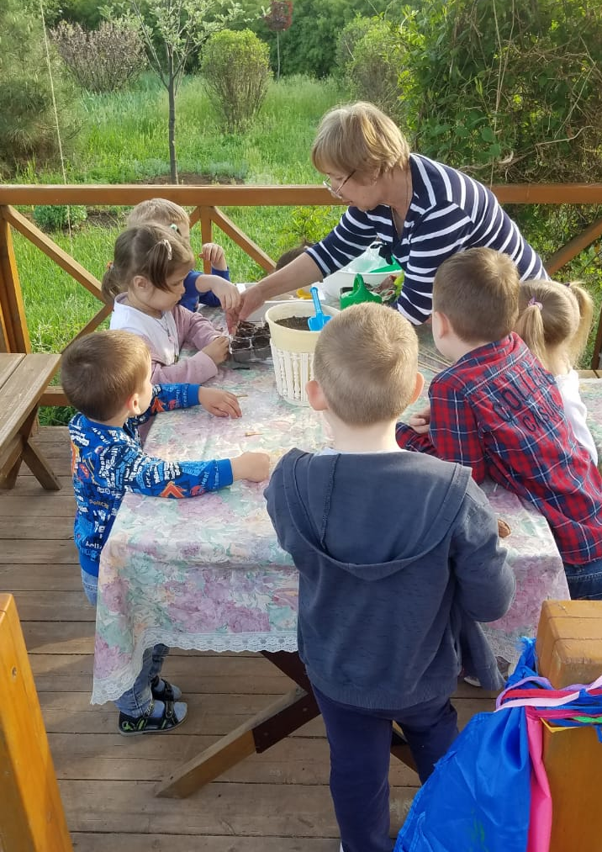
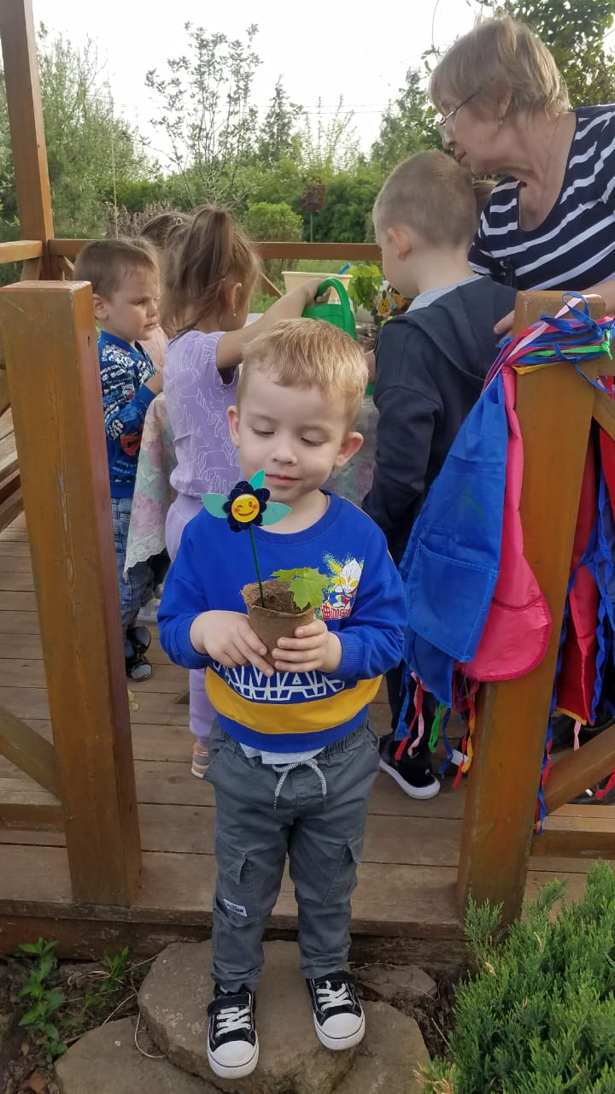
Исследовательский проект «Весна на весенней улице!», педагог Перепелицина Е.В.

Slide 13
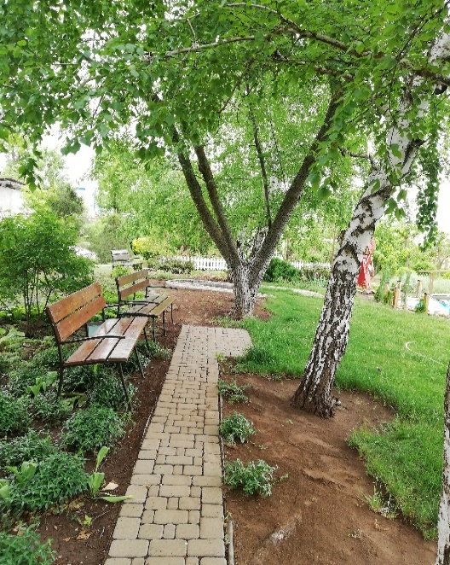
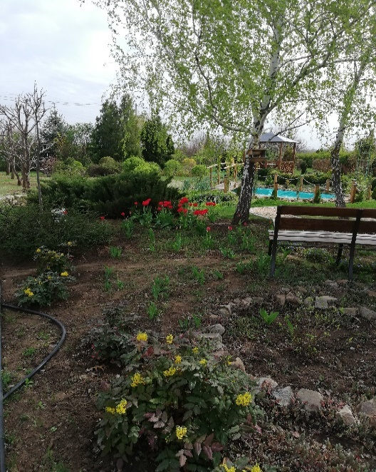
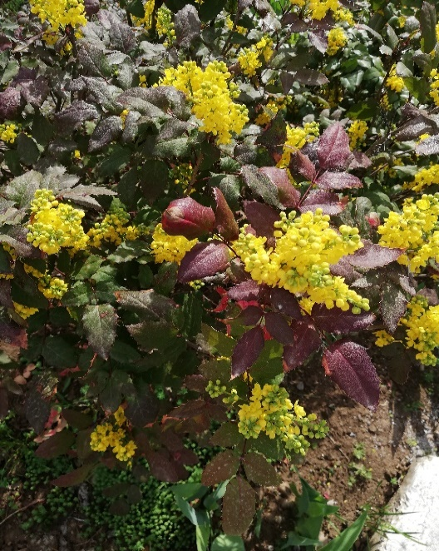
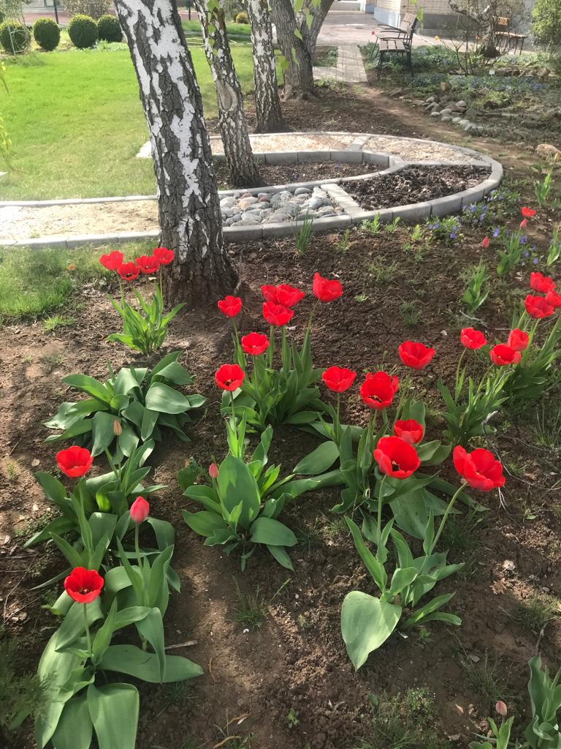
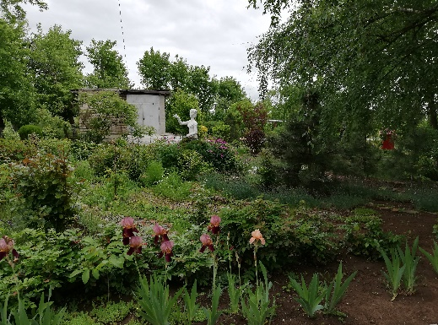
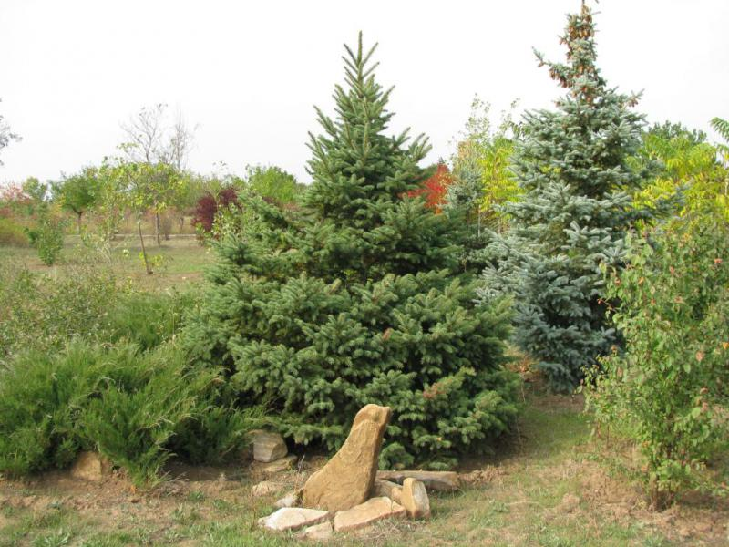
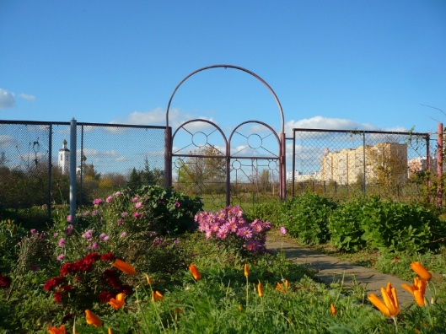
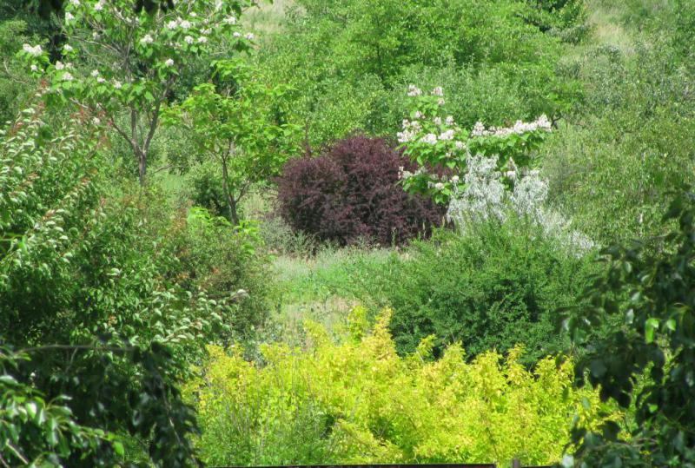
«Путешествие по экологической тропе»

Slide 14
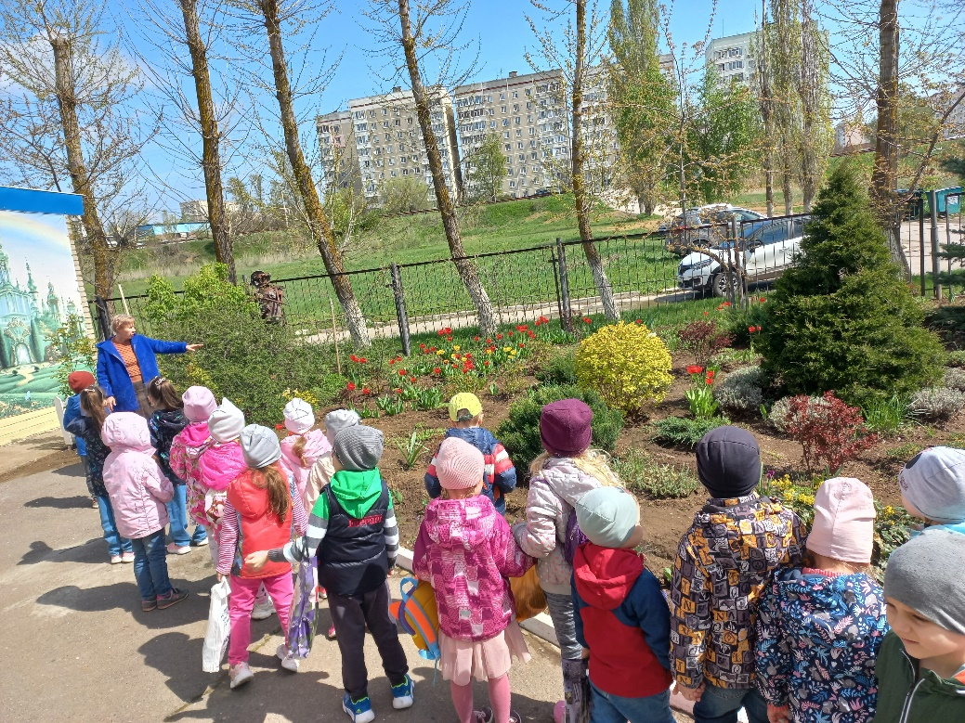
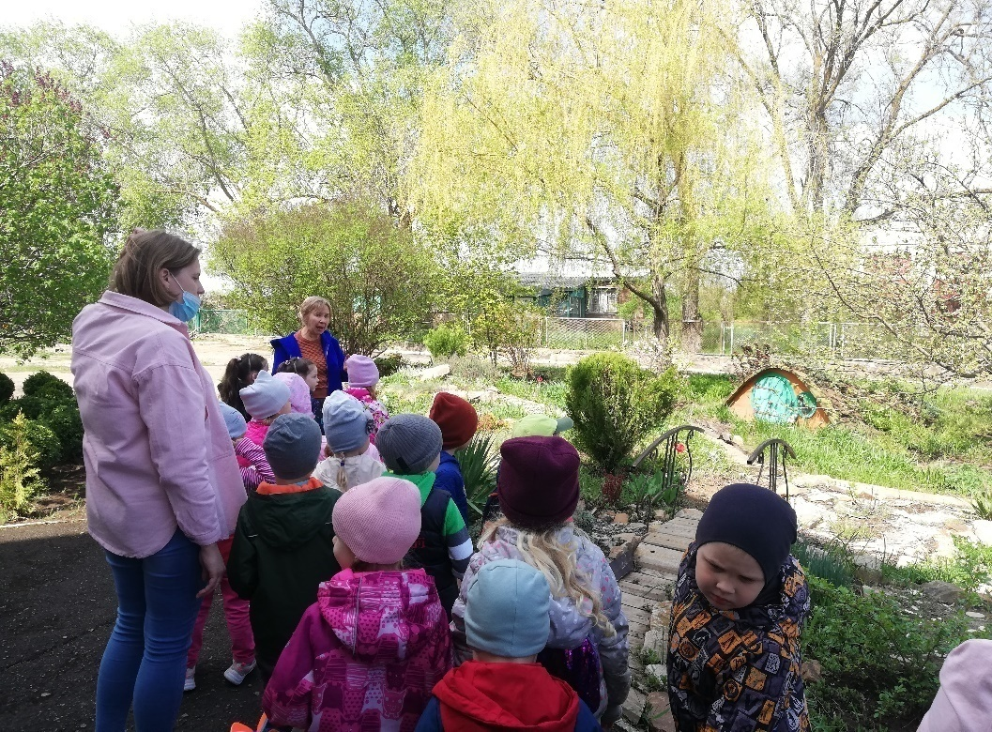
Музейные занятия под открытым небом

Slide 15
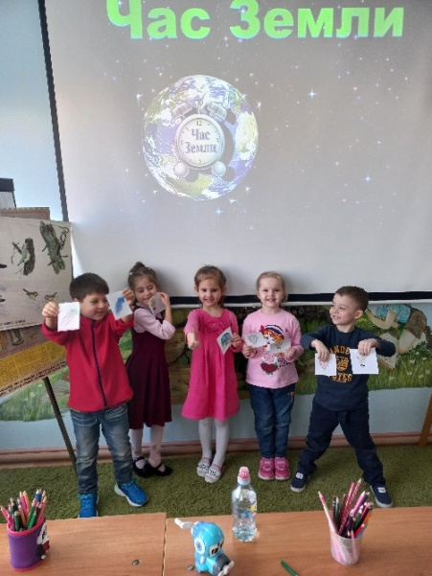
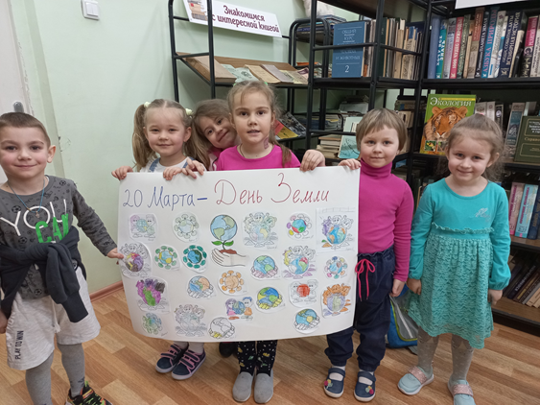
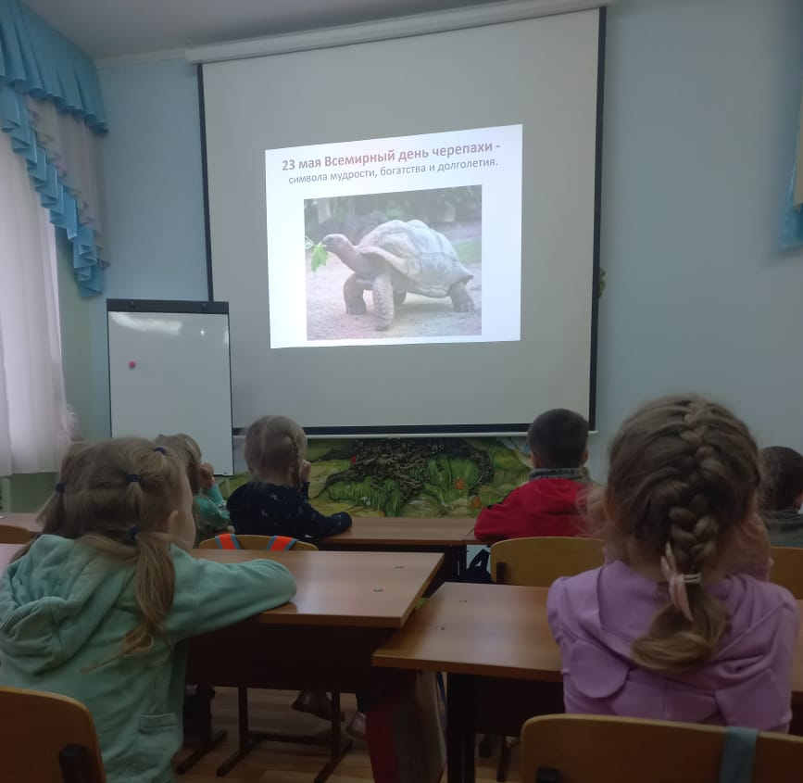
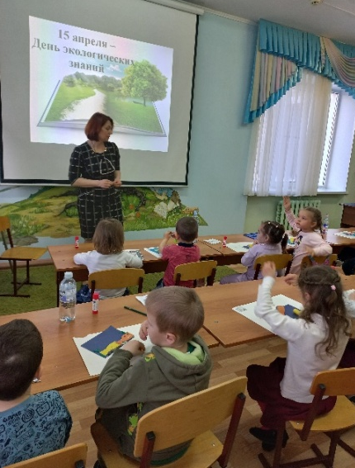
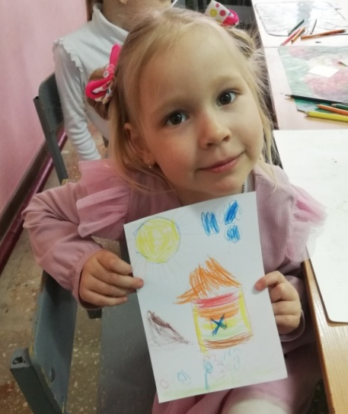
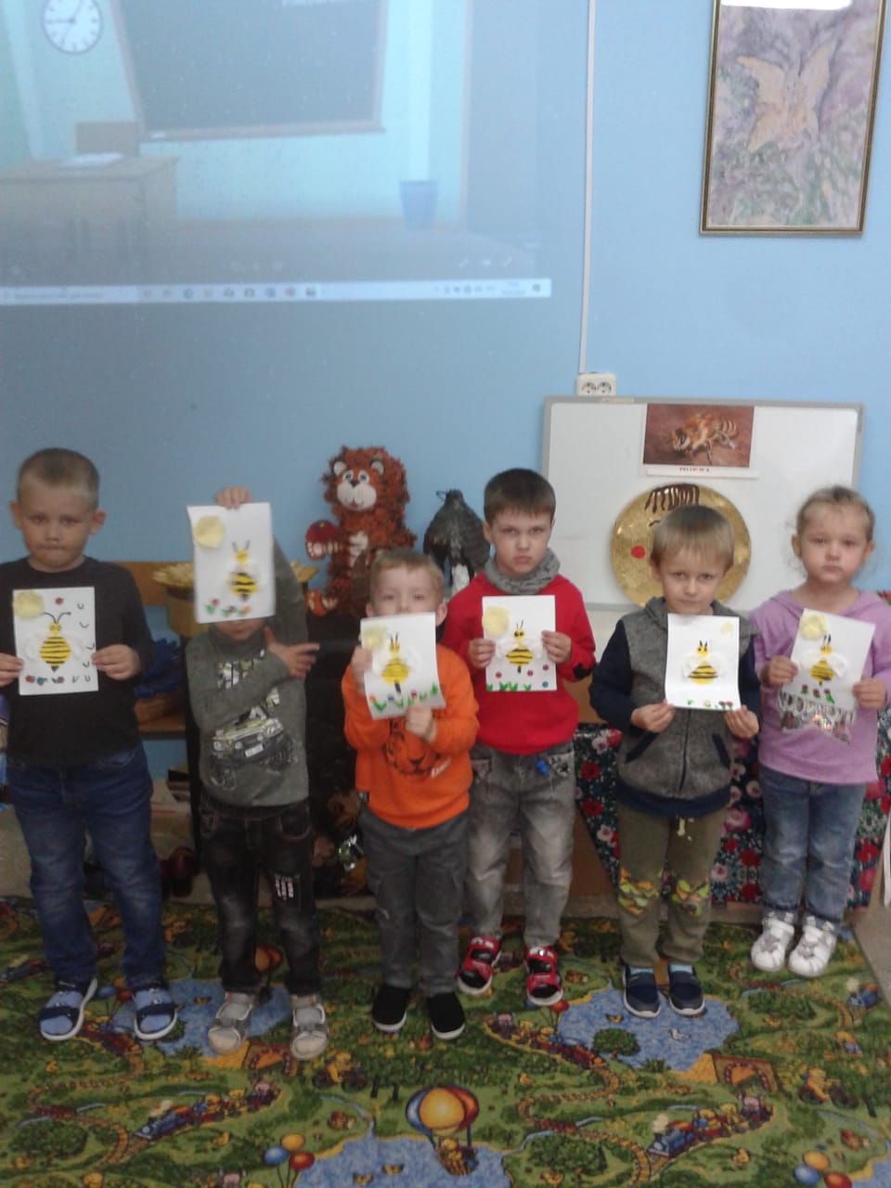
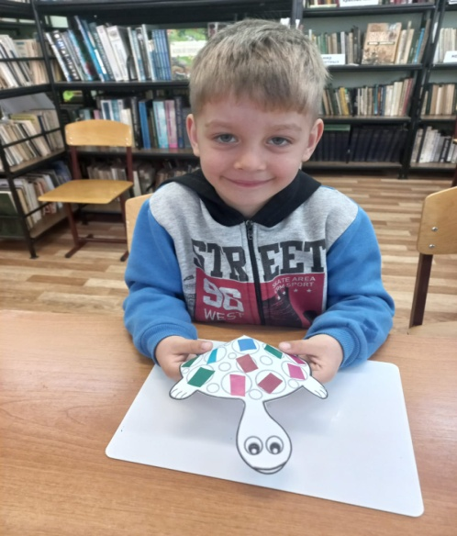
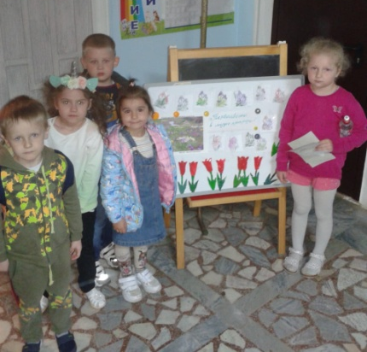
Экологический календарь

Slide 16
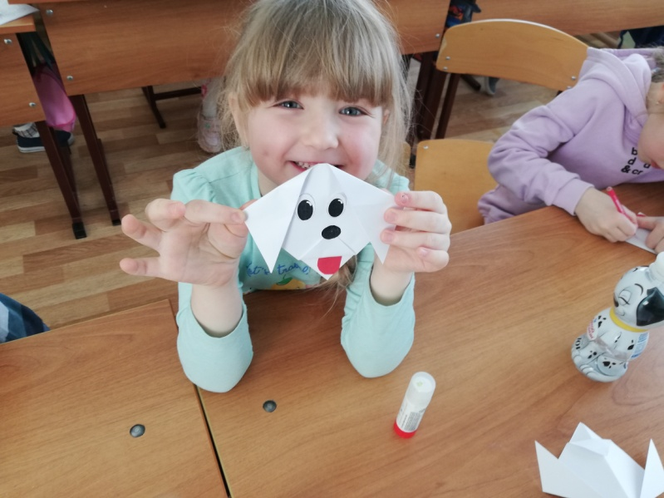
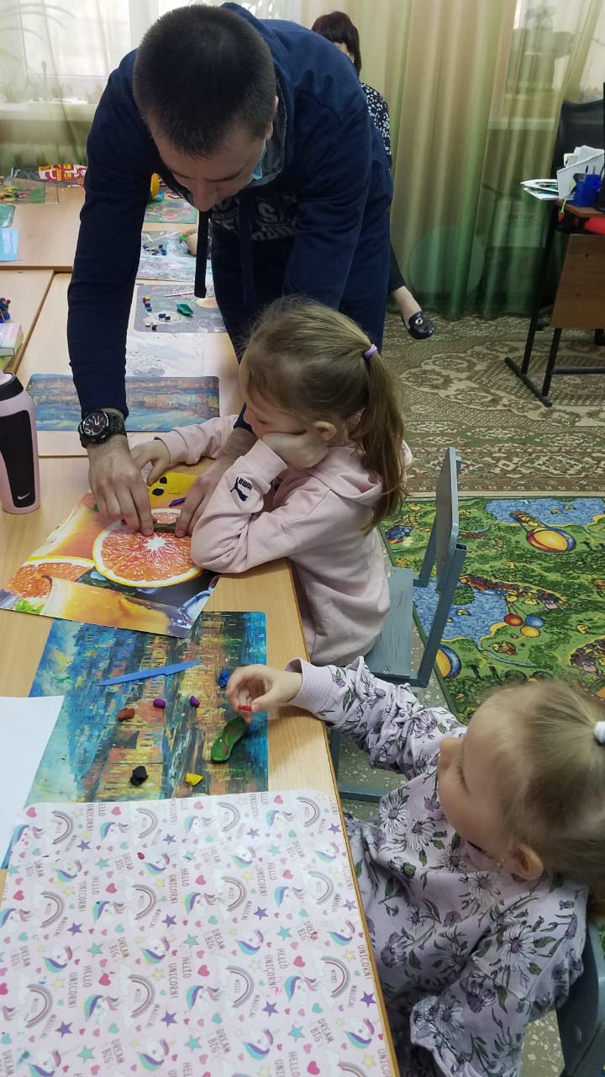
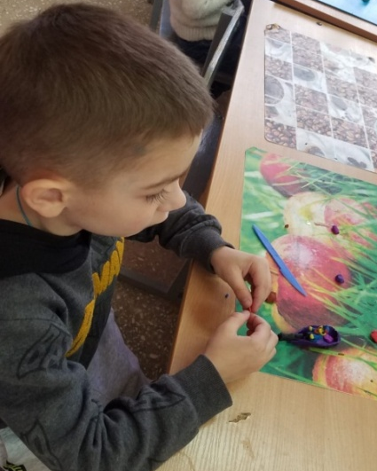
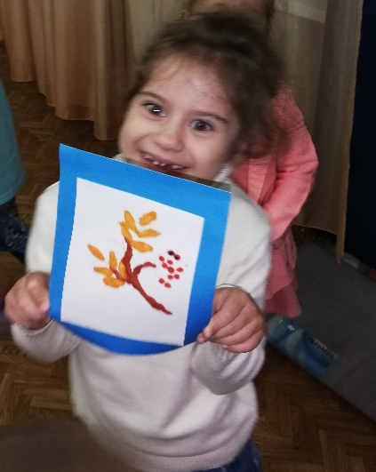
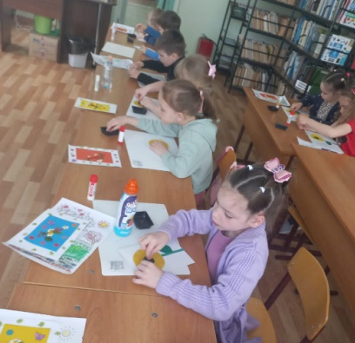
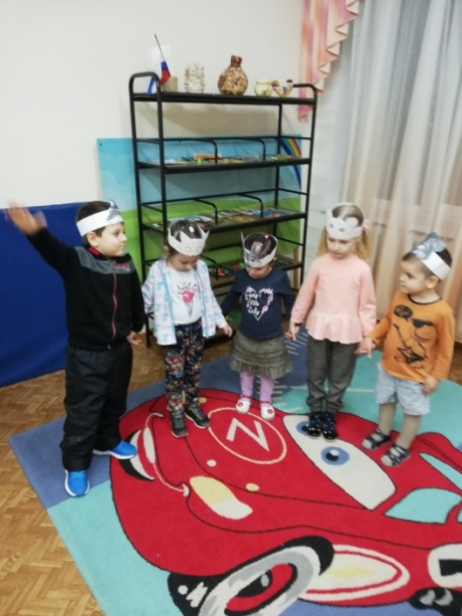
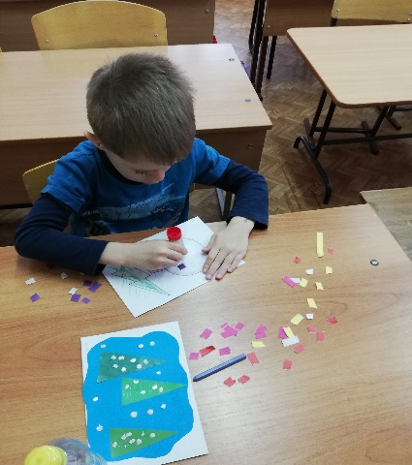
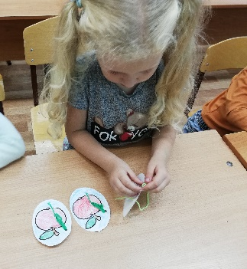
На занятиях:

Slide 17

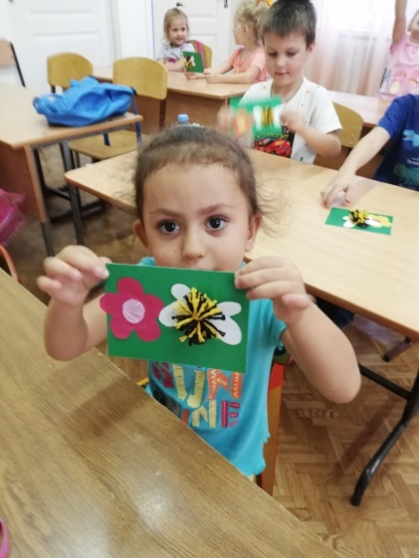
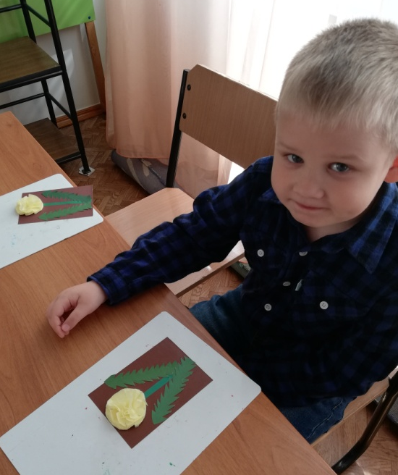
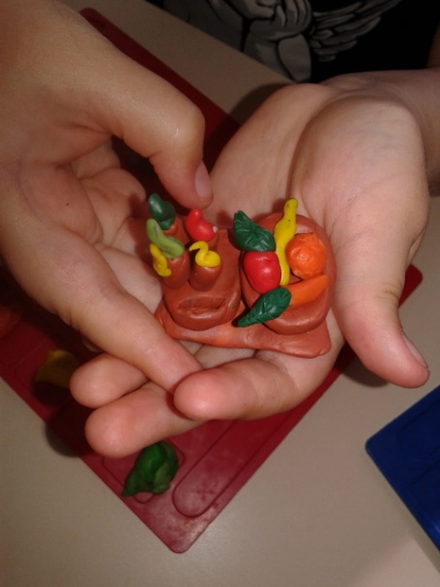
Природа дарит здоровье

Slide 18
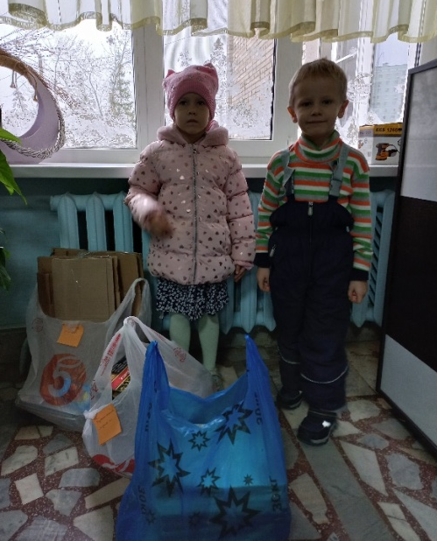
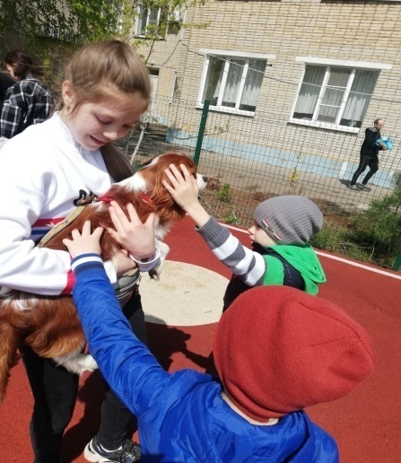





Участие в экологических Акциях:

Slide 19
Планируемые результаты реализации проекта:
ОБУЧАЮЩИЕСЯ | ПЕДАГОГИ | РОДИТЕЛИ
- У обучающихся будут сформированы элементарные экологические знания о животных растениях, экологических профессиях. - Сформированы основы экологической культуры. - Обучающиеся будут понимать взаимосвязь в природе, станут более бережно относиться к ней, животным, птицам, насекомым. - У обучающихся разовьется интерес к явлениям и объектам природы. - Обучающиеся научатся проводить элементарные опыты по выращиванию растений, презентовать результат своей работы. | - Приобретение педагогами нового опыта работы по воспитанию экологической культуры обучающихся, повышение профессионального мастерства. Повысится экологическая культура педагогов, появится понимание необходимости в экологическом просвещении обучающихся. Пополнится развивающая среда в объединениях. Повысится мастерство в организации активных форм сотрудничества с родителями. | - Обогащение уровня экологических знаний родителей. - Повысится экологическая культура родителей, появится понимание необходимости в экологическом воспитании детей. Создание единого воспитательно-образовательного пространства МБУДО и семьи по экологическому воспитанию обучающихся. - Возможность участвовать в совместных экологических проектах.

Slide 20
Проектный продукт:
Путеводитель «Малая экологическая тропа для дошкольников»;
интерактивные лэпбуки «Мир растений», «Мир животных», «Природные явления» и др.;
картотека экологических игр;
интерактивные игрушки для детей (поделки, сделанные своими руками).

Slide 21

«Весь огромный мир кругом меня, надо мной и подо мной полон неизвестных тайн. Я буду их открывать всю жизнь, потому что это самое увлекательное занятие в мире»
В. Бианки

